Slide 1
Lipidi

Slide 2
Lipidi
organski biomolekuli nerastvorljivi u vodi
a rastvorljivi u nepolarnim organskim rastvaračima (hloroform, etar, aceton, alkohol..)
Podela:
trigliceridi
fosfogliceridi
sfingolipidi
glikolipidi
voskovi
terpeni
steroidi
lipoproteini

Slide 3
Trigliceridi
- estri glicerola i viših masnih kiselina
O
Estarska veza
=
CH₂-O - C
-CH₂
-CH₂
-CH₂
-CH₂
-CH₂
-CH₂
-CH₂
-CH₂
-CH₂
-CH₂
-CH₂
-CH₂
-CH₂
-CH₂
-CH₃
O
=
CH-O - C
-CH₂
-CH₂
-CH₂
-CH₂
-CH₂
-CH₂
-CH₂
-CH₂
-CH₂
-CH₂
-CH₂
-CH₂
-CH₂
-CH₂
-CH₃
O
=
CH₂-O - C
-CH₂
-CH₂
-CH₂
-CH₂
-CH₂
-CH₂
-CH₂
-CH₂
-CH₂
-CH₂
-CH₂
-CH₂
-CH₂
-CH₂
-CH₃
-CH₂
-CH₂
-CH₂
-CH₂
-CH₂
-CH₂
-CH₂
-CH₂
-CH₂
-CH₂
CH₂-OH
HOOC
-CH₂
-CH₂
-CH₂
-CH₂
-CH₃
CH-OH
-CH₂
-CH₂
-CH₂
-CH₂
-CH₂
-CH₂
-CH₂
-CH₂
-CH₂
-CH₂
HOOC
-CH₂
-CH₂
-CH₂
-CH₂
-CH₃
CH₂-OH
-CH₂
-CH₂
-CH₂
-CH₂
-CH₂
-CH₂
-CH₂
-CH₂
-CH₂
-CH₂
HOOC
-CH₂
-CH₂
-CH₂
-CH₂
-CH₃
Glicerol
Masna kiselina
3H₂O

Slide 4
Reakcije triglicerida
Rastvorljivost:
u nepolarnim organskim rastvaračima (hloroform, etar, aceton...)
Saponifikacija masti (alkalna hidroliza):
O
=
-CH₂
-CH₂
-CH₂
-CH₂
-CH₂
-CH₂
-CH₂
CH₂-O - C
-CH₂
-CH₂
-CH₂
-CH₂
-CH₂
-CH₂
-CH₂
-CH₃
O
=
-CH₂
-CH₂
-CH₂
-CH₂
-CH₂
-CH₂
-CH₂
+ NaOH
CH-O - C
-CH₂
-CH₂
-CH₂
-CH₂
-CH₂
-CH₂
-CH₂
-CH₃
O
=
-CH₂
-CH₂
-CH₂
-CH₂
-CH₂
-CH₂
-CH₂
CH₂-O - C
-CH₂
-CH₂
-CH₂
-CH₂
-CH₂
-CH₂
-CH₂
-CH₃
CH₂-OH
CH-OH
+
3 x
CH₃
-CH₂
-CH₂
-CH₂
-CH₂
-CH₂
-CH₂
-CH₂
-CH₂
-CH₂
-CH₂
-CH₂
-CH₂
-CH₂
-CH₂
-COO⁻Na⁺
CH₂-OH
Sapun (so)
Glicerol

Slide 5
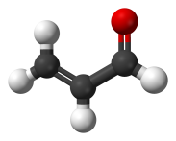
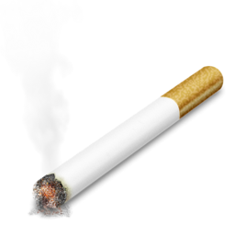
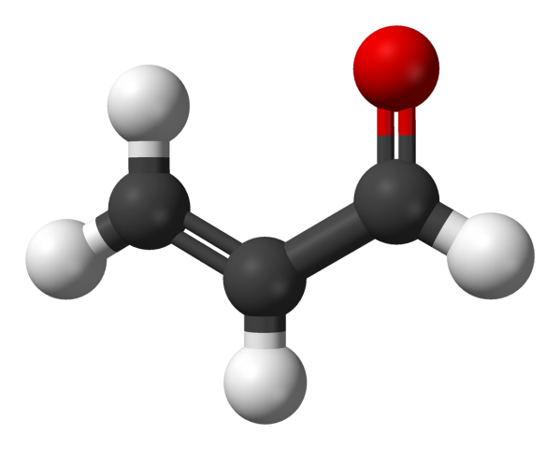
Sapuni
→
Alkalni (Na, K)
→
rastvorljivi u vodi
→
Zemnoalkalni (Ca, Mg)
→
nerastvorljivi u vodi
Dejstvo kiseline na sapun
CH₃
-CH₂
-CH₂
-CH₂
-CH₂
-CH₂
-CH₂
-CH₂
-CH₂
-CH₂
-CH₂
-CH₂
-CH₂
-CH₂
-CH₂
-COO⁻Na⁺
+ HCl
CH₃
-CH₂
-CH₂
-CH₂
-CH₂
-CH₂
-CH₂
-CH₂
-CH₂
-CH₂
-CH₂
-CH₂
-CH₂
-CH₂
-CH₂
-COO⁻H⁺
+ NaCl
Akroleinska reakcija
CH₂-OH
C=O
CH-OH
tº
CH
- 2H₂O
=
CH₂-OH
CH₂
Glicerol
Akrolein

Slide 6
Jodni broj
Jb je broj grama joda koji adira na 100 grama masti
linolna kiselina
J
linoleinska kiselina
Jb ukazuje na sklonost masti ka kvaru

Slide 7
Saponifikacioni broj
Sb je broj mikrograma KOH koji dovodi do potpune saponifikacije slobodnih i estarski vezanih masnih kiselina u jednom gramu masti
KOH
KOH
KOH
KOH
KOH
CH₃
-CH₂
-CH₂
-CH₂
-CH₂
-CH₂
-COOH
CH₃
-CH₂
-CH₂
-CH₂
-CH₂
-CH₂
-COOH
CH₃
-CH₂
-CH₂
-CH₂
-CH₂
-CH₂
-COOH
CH₃
-CH₂
-CH₂
-CH₂
-CH₂
-CH₂
-COOH
CH₃
-CH₂
-CH₂
-CH₂
-CH₂
-CH₂
-COOH
KOH
KOH
KOH
CH₃
-CH₂
-CH₂
-CH₂
-CH₂
-CH₂
-CH₂
-CH₂
-CH₂
-CH₂
-CH₂
-CH₂
-CH₂
-CH₂
-CH₂
-COOH
CH₃
-CH₂
-CH₂
-CH₂
-CH₂
-CH₂
-CH₂
-CH₂
-CH₂
-CH₂
-CH₂
-CH₂
-CH₂
-CH₂
-CH₂
-COOH
CH₃
-CH₂
-CH₂
-CH₂
-CH₂
-CH₂
-CH₂
-CH₂
-CH₂
-CH₂
-CH₂
-CH₂
-CH₂
-CH₂
-CH₂
-COOH
Sb ukazuje na relativnu dužinu lanaca masnih kiselina.
Sb ukazuje na eventualnu prisutnost falsifikata

Slide 8
Peroksidni broj
+J₂
Merenje oslobođenog
joda jodimetrijskom
titracijom
Količina oslobođenog
J₂ je proporcionalna
stepenu peroksidacije
masnih kiselina
Sl. radikal masne kiseline
Peroksid masne kiseline

Slide 9
Radimo:
Vežba 7-23 (dem): Akroleinska reakcija
Vežba 7-24: Saponifikacija masti
Vežba 7-25: Ispitivanje rastvorljivosti sapuna
Vežba 7-26: Substitucija masne kiseline u sapunu
Vežba 7-34: Određivanje jodnog broja (Jb)
Vežba 7-35: Određivanje saponifikacionog broja (Sb)
Naučiti za ispit!!!
Vežba 7-36: Određivanje peroksidnog broja (Pxb)

